Slide 1
Анализ на резултатите от проведена анкетно проучван сред студентите от специалност “Управление на здравните грижи“-ОКС бакалавър – II курс Зимен Семестър 2019 -2020 Година в Медицински Университет Варна

Slide 2
Цел на презентацията:
Тази презентация представлява извадка с въпроси от анонимно анкетно допитване проведено сред студенти „Управление на здравните грижи“-ОКС бакалавър – II курс, обучаващи се през зимен семестър на учебната 2019 -2020 година в Медицински Университет Варна.
В настоящата презентация са включени данни само от най-актуалните въпроси, които предоставят информация за очаквания, впечатления и оценка на студентите за качеството и организацията на учебния процес през учебната година в Медицински Университет - Варна.

Slide 3
Брой анкетирани: 8
Обхват на проучването

Slide 4
Очаквани резултати
Оценка на студентите от специалност: Управление на здравните грижи
Препоръки за подобряване на нивото и качеството на подготовката на студентите от специалност
«Управление на здравните грижи

Slide 5
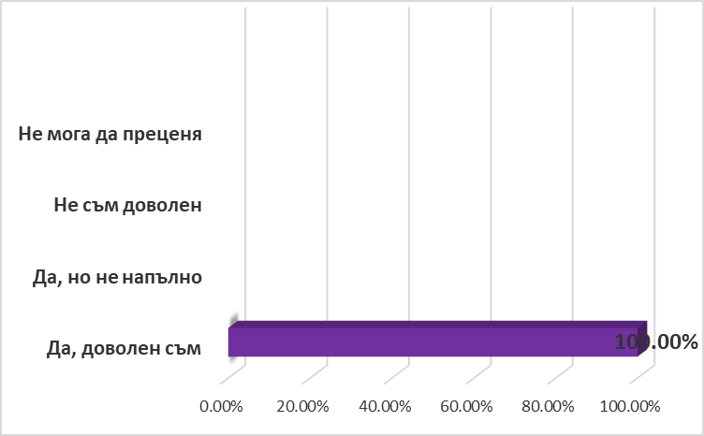
Удовлетворяват ли Ви учебните дисциплини, които изучавахте през този семестър ?

Slide 6
Кои от учебните дисциплини оставиха най-много знания у Вас?

Slide 7
Кои преподаватели оказаха най-силно положително влияние върху Вас

Slide 8
Имаше ли несъществени , според Вас дисциплини, свързани със специалността ?

Slide 9
Моля, дайте оценка за преподаваните дисциплини, изучавани от Вас през този семестър

Slide 10
В каква степен разбирате материала по време на лекция?

Slide 11
Имаше ли нещо, което затрудняваше учебния процес?

Slide 12
Какво предлагате за подобряване на учебния процес?

Slide 13
Смятате ли, че продължителността на модулите и семестъра е подходящ ?

Slide 14
Спазва ли се официално обявения разпис на часовете и тяхната продължителност от преподавателите ?

Slide 15
Занятията съм посещавал/а:

Slide 16
Какво в лекциите и/или преподаването има нужда от промяна или подобрение ?

Slide 17
Какво в организацията на учебния процес има нужда от промяна и / или подобрение?

Slide 18
Какво бихте предложили, за да се превърне този курс в по-добро обучение за Вас?

